Slide 1
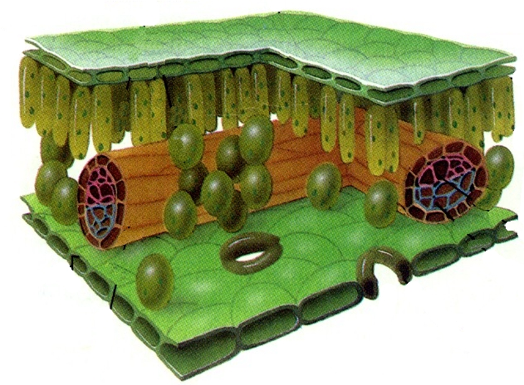
Методическая разработка урока по теме «Ткани растений»
для учащихся 5 класса на основе системно-деятельностного подхода
Муниципальное бюджетное образовательное учреждение
«Средняя общеобразовательная школа № 81» г. Барнаула
Индустриальный район
Разработала:
Пяткова Светлана Сергеевна,
учитель биологии

Slide 2
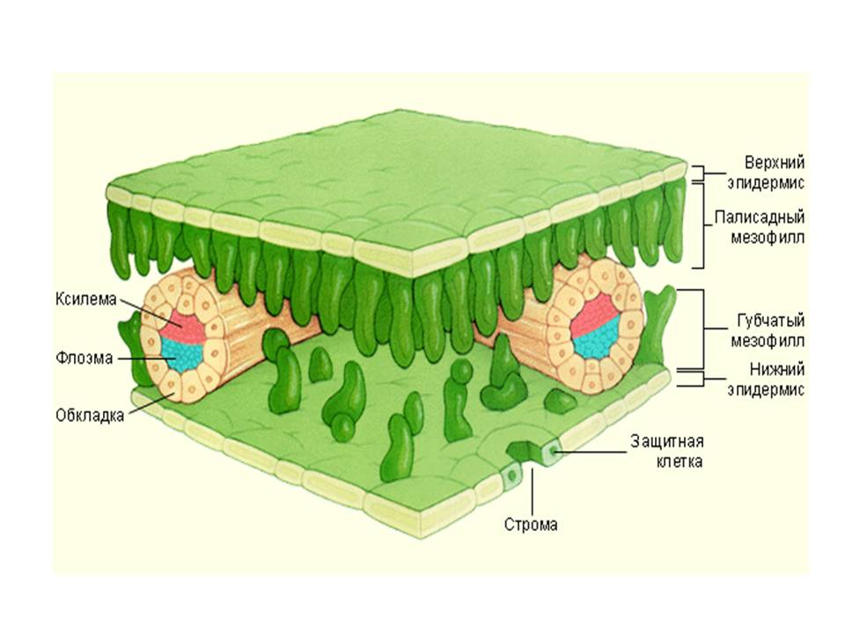
Цель урока
сформировать представления о тканях растительного организма и о функциях, которые они выполняют.

Slide 3
Планируемые результаты обучения
Предметные: учащиеся имеют представление о тканях и выполняемых ими функциях в организме.
Метапредметные: развивается умение работать с текстом и иллюстрациями учебника, проведение эксперимента, умение анализировать полученные результаты исследования.
Личностные: формируется научное мировоззрение в связи с развитием у учащихся представления о ткани как следующем уровне организации организмов из клеток.

Slide 4
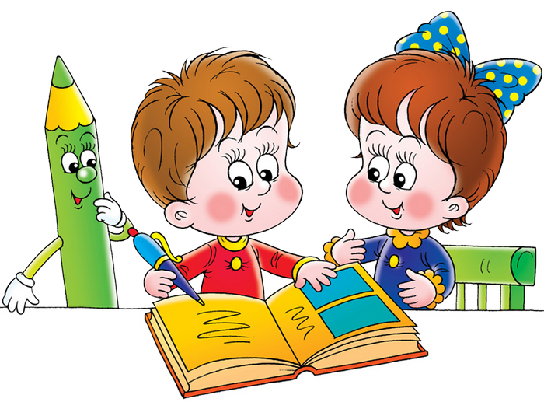
Формы работы учащихся
групповая, работа в парах, фронтальная, индивидуальная.

Slide 5
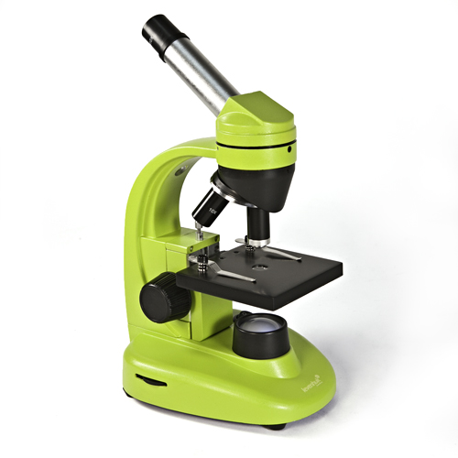
Необходимое техническое оборудование
компьютер преподавателя с проектором, компьютеры учащихся с выходом в интернет.
На уроке используются микроскопы и микропрепараты растительных тканей: кожица чешуи лука, ветка липы (поперечный срез), ткани листа, корневой чехлик.

Slide 6
Этапы урока
1 этап. Мотивация (организационный момент). Учитель проверяет готовность рабочего места учащихся на уроке, включает в учебный ритм, создаёт положительный эмоциональный настрой у обучающихся. Учащиеся эмоционально настраиваются на предстоящую учебную деятельность, принимают правила работы в группе.

Slide 7
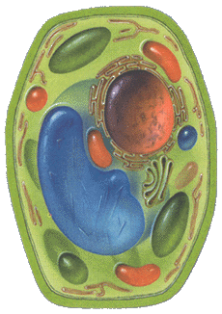
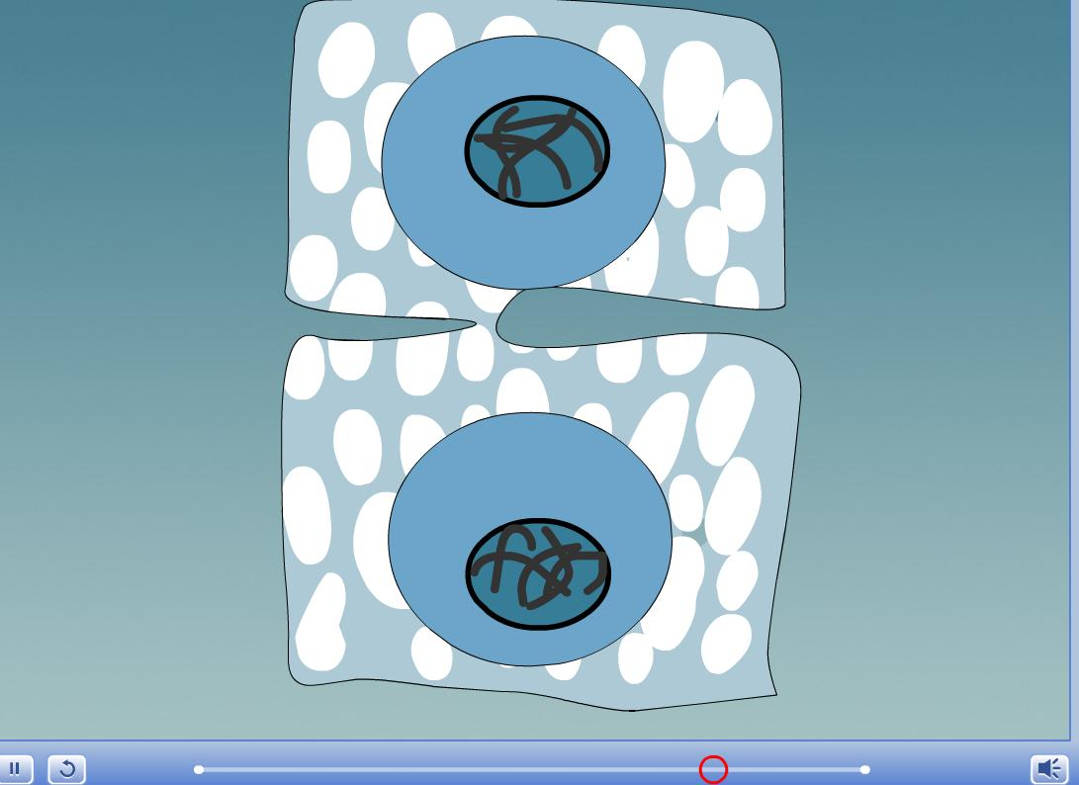
2 этап. Актуализация (совместное исследование проблемы)
Учащиеся вспоминают ранее изученный материал, отвечают на вопросы
1 группа: Докажите, что клетка – самостоятельная живая система
2 группа: Каково значение движения цитоплазмы?
3 группа: Как происходит деление клетки?

Slide 8
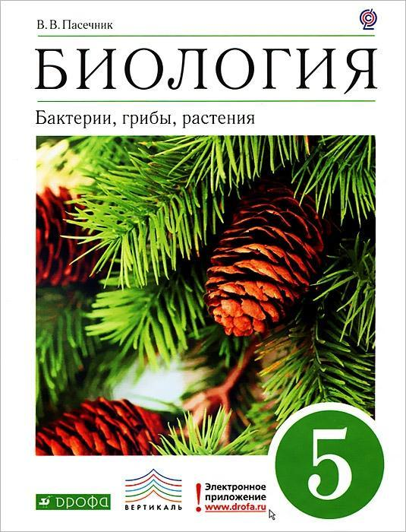
Учащиеся, вступают в диалог, отвечая на вопросы, начинают заполнять таблицу графы «Знаем», «Хотим узнать», выявляют проблему, проговаривают и осознают её, формулируют цель урока. Учитель на этом этапе актуализирует имеющиеся знания, организует осознание учащимися внутренней потребности к построению учебных действий и фиксированию каждой группой учащимся поставленной задачи углубления знаний по теме. Ученик учится понимать биологические термины, выражать свои мысли, строить высказывания, слушать и понимать речь другого человека. Используется проблемный вопрос учебника раздела «Подумайте»: Чем можно объяснить особенности строения клеток каждой ткани? (страница 49 учебника)

Slide 9
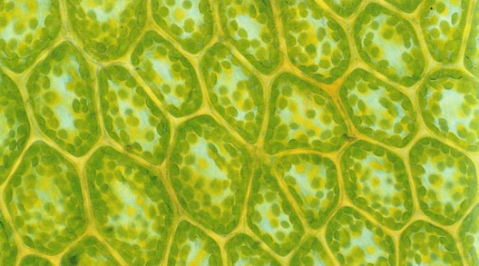
3 этап. Моделирование
Участники трёх групп получают микропрепараты и задание: рассмотреть микропрепарат, найти различия в строении клеток разных тканей. Учащиеся работают в группе, фиксируют результаты поиска решений поставленных задач, анализируют и фиксируют результаты работы других групп. Выражают своё отношение к высказываниям одноклассников (межгрупповое взаимодействие). Учитель организует учебное взаимодействие в группах, обсуждение полученных результатов работы. Ученик воспринимает ответы одноклассников, оценивает действий других участников групп

Slide 10
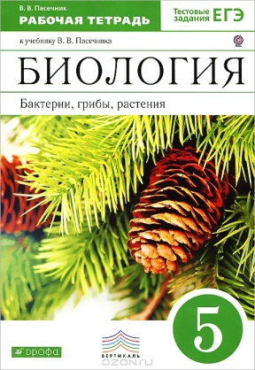
4 этап. Переход к решению частных задач
Индивидуальная работа, с последующей взаимопроверкой (используют учебник, таблицы, рисунки). Отвечают на вопросы в рабочей тетради стр. 28.
А 7. Выберите один правильный ответ
Ткань - это
- группа клеток, расположенных рядом в теле растений
- совокупность клеток и межклеточного вещества, имеющих общее происхождение, строение и выполняющих определённые функции
- все клетки, образующие данный орган растения
- вещество, выделяемое клеткой для защиты растения
В 2. Выберите три правильных ответа из шести предложенных
К растительным клеткам, в состав которых входят только живые клетки, относятся
1) основные
2) покровные
3) запасающие
4) проводящие
5) механические
6) образовательные
Инициативное сотрудничество в поиске и сборе необходимой информации, контроль и оценка процессов и результатов деятельности.

Slide 11
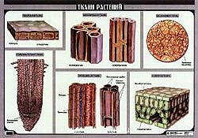
5 этап. Закрепление знаний.
Просмотр анимации http://files.school-collection.edu.ru/dlrstore/000009b6-1000-4ddd-8ed3-510047cea5fb/062tkani_rastenij.swf
Умение слушать и выделять главное.

Slide 12
6 этап. Контроль на этапе окончания учебной темы
Самопроверка, осуществляют пошаговый самоконтроль. Отвечают на вопросы промежуточного контроля. Анализируют. Контролируют и оценивают результат (Приложение)
Возвращаясь к проблемному вопросу урока, делают вывод: особенности строения клеток зависит от выполняемых функций.
Учитель на этом этапе урока организует дифференцированную коррекционную работу, оценивает деятельность учащихся. Учащиеся анализируют свою деятельность на уроке, устанавливают причинно- следственных связи, осуществляют пошаговый контроль по результату.

Slide 13
7 этап. Рефлексия
Заполнение графы в таблице «Что узнали», проводят рефлексию своих действий, самооценку и оценку работы группы.
Отвечают на вопросы:
Чему я научился на уроке?
Продолжи предложение «А узнал…
Мне понравилось…
Я затруднялся…
Моё настроение…»
Нашей группе удалось найти ответы на вопросы…
Учитель подводит итог урока вместе с учащимися, отмечает наиболее активных учеников в каждой группе, наиболее организованных и внимательных, высказывает пожелание каждой группе. Ученики выделяют и осознают то, что уже усвоено и что ещё подлежит усвоению, если. необходимо, то вносят корректив в план и способ действия

Slide 14
8 этап. Домашнее задание
Записывают домашнее задание - читать параграф № 10 (электронное приложение к учебнику www/drofa/ru),
выполнить задание № 36, 37, 38 в рабочей тетради.
Творческое – Подумайте, в каких областях своей деятельности человек использует вещества, выделяемые растениями.
Какие из тканей растения человек использует в своей деятельности?
Ученики могут выбрать уровень выполнения задания.

Slide 15
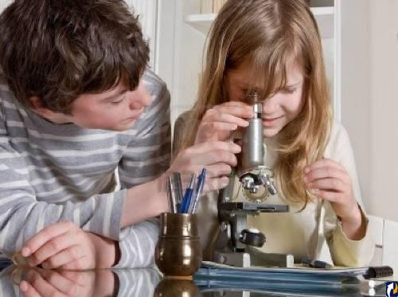
Заключение
В заключительной части урока учащиеся отмечают большой интерес к изучаемой теме, так как на уроке используется поисковая практическая работа с микроскопом, ответы на вопросы они находят сами, а не получают в готовом виде. Затруднение вызвали вопросы с выбором нескольких вариантов ответа, поскольку количество таких вопросов в пятом классе невелико и учащимся пока не хватает навыка работы с подобными заданиями.

Slide 16
Приложение
Вопросы с выбором одного и нескольких правильных ответов:
1. http://files.school-collection.edu.ru/dlrstore/bae32bf7-0a01-022a-00c0-e5b909150c17/%5BBIO6_02-09%5D_%5BQS_03%5D.html
2. http://files.school-collection.edu.ru/dlrstore/bae32c3f-0a01-022a-0065-76aaa713fa5d/%5BBIO6_02-09%5D_%5BQS_04%5D.html
3. http://files.school-collection.edu.ru/dlrstore/bae32d47-0a01-022a-008c-4c0afc15b4fd/%5BBIO6_02-09%5D_%5BQS_05%5D.html

Slide 17
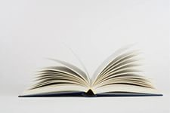
Список использованной литературы и ресурсов Интернет
1. В.В. Пасечник «Биология. Бактерии, грибы, растения 5класс»: учебник для общеобразовательных учреждений/ В.В. Пасечник, М.: Дрофа, 2014.
2. В.В. Пасечник «Биология. Бактерии, грибы, растения 5класс»: рабочая тетрадь к учебнику В.В. Пасечник «Биология. Бактерии, грибы, растения 5класс»: учебник для общеобразовательных учреждений/ В.В. Пасечник, М.: Дрофа, 2014.
3. В.В. Пасечник методическое пособие к учебнику «Биология. Бактерии, грибы, растения 5класс»: учебник для общеобразовательных учреждений/ В.В. Пасечник, М.: Дрофа, 2014.
4. А.А.Калинина Поурочные разработки по биологии –М.:Вако, 2009
5. http://files.school-collection.edu.ru/dlrstore/000009b6-1000-4ddd-8ed3-510047cea5fb/062tkani_rastenij.swf
6. http://files.school-collection.edu.ru/dlrstore/bae32bf7-0a01-022a-00c0-e5b909150c17/%5BBIO6_02-09%5D_%5BQS_03%5D.html
7. http://files.school-collection.edu.ru/dlrstore/bae32c3f-0a01-022a-0065-76aaa713fa5d/%5BBIO6_02-09%5D_%5BQS_04%5D.html
8. http://files.school-collection.edu.ru/dlrstore/bae32d47-0a01-022a-008c-4c0afc15b4fd/%5BBIO6_02-09%5D_%5BQS_05%5D.html
9. Электронное приложение к учебнику - www/drofa/ru

